Slide 1

Wir sind die LEA Hessen
2026

Slide 2
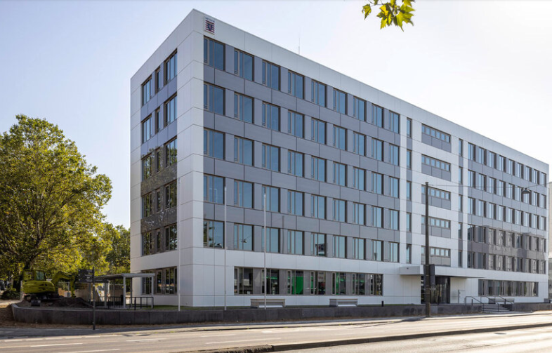
Die LEA LandesEnergieAgentur Hessen GmbH
Wegbereiterin für Energiewende und Klimaschutz in Hessen seit 2017
Gründung Mai 2017 als Abteilung der HA Hessen Agentur GmbH mit der Aufgabe, Themen der Energiewende und des Klimaschutzes entsprechend der Energie-Agenda und des Klimaschutzplans der Landesregierung zu aktivieren, koordinieren und umzusetzen.
seit 2020 eigenständige Tochtergesellschaft der HA Hessen Agentur GmbH
Geschäftsführer: Dr. Karsten McGovern
Mitarbeitende: aktuell ca. 60
Standorte: Unternehmenssitz Mainzer Straße 118, 65189 Wiesbaden
Regionalbüro Nordhessen, Ständeplatz 15, 34117 Kassel
Regionalbüro Mittelhessen, Neuen Bäue 2, 35390 Gießen
Regionalbüro Südhessen, Hilpertstraße 31, 64295 Darmstadt

Slide 3
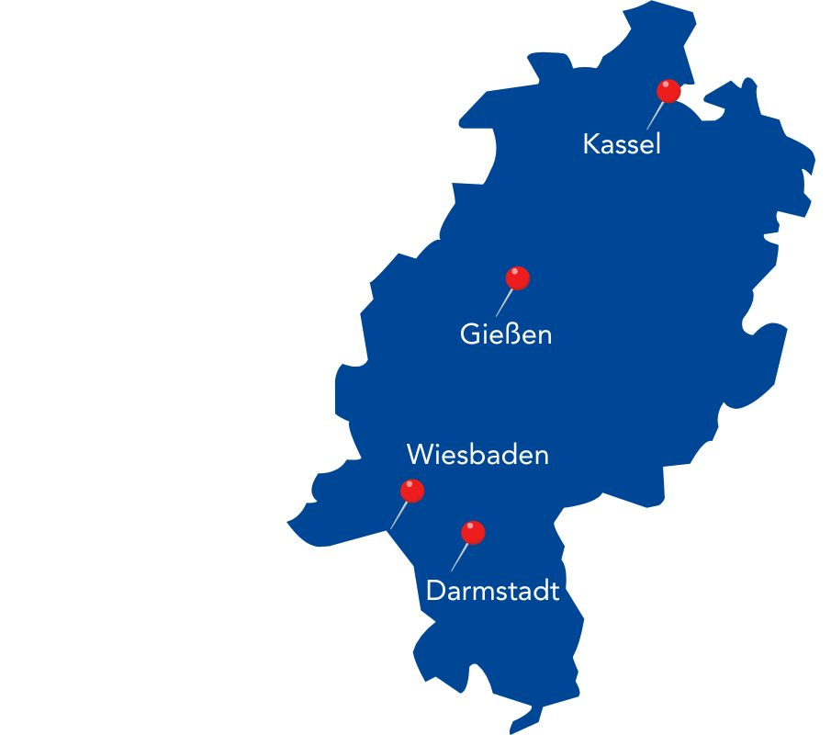
Kontakt
www.lea-hessen.de
lea@lea-hessen.de
Aktuelles immer auch auf Social Media und unserer Website

Slide 4
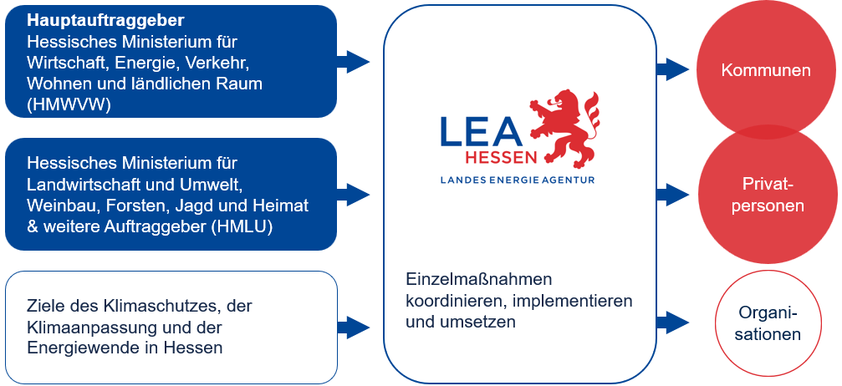
Das Umfeld der LEA Hessen
Ansprechpartnerin und Koordinationsstelle

Slide 5
Grundlagen

Slide 6

Hessens Klimaziele
Grundlage unserer Arbeit
Hessen soll bis 2045 klimaneutral sein
Deckung des Endenergieverbrauchs von Strom und Wärme zu 100% aus erneuerbaren Energien bis 2045
Nutzung der Windenergie von 2% bzw. ab 2032 2,2% der Fläche des Landes Hessen, Photovoltaik 1%
Anhebung der jährlichen Sanierungsquote im Gebäudebestand auf min. 2,5 bis 3%

Slide 7












Wir bieten …
Beratung & Information zu den Themen:
Klimaschutz und Klimawandelanpassung
Erneuerbare Energien
Wärme /Energiekonzepte
Förderung
Energieeffizienz und Sanierung
Infrastruktur
Mobilität

Slide 8

Erneuerbare Energien:
Windenergie
FF-PV-Anlagen
Solarenergie

Slide 9
Windkraft- und Freiflächen-PV
Prozessbegleitung bei komplexen Strom-Großprojekten
Kurzbeschreibung:
Dialog vor Ort: Regionale Dialogveranstaltungen, Mediation und Konfliktbearbeitung
Energiecoaching: Bürgerbeteiligungsformate, Coaching von Entscheidungsträgern
Prozessberatung und Flächensteuerung, Potenzialanalysen und Verhandlungshilfe
Toolbox / Werkzeugkasten für Kommunen, Faktenchecks
Zielgruppe: Kommunen und Bürgerinnen und Bürger
Ziele: Mit Coaching, Mediation und Informationen Kontroversen um erneuerbare Energien entschärfen – und die Interessen der Kommune verhandeln

Slide 10
Windkraft und Freiflächen-PV
Prozessbegleitung des gesamten Projektverlaufs
Passive Kommune:
Reagiert auf Anfragen
Späte oder wenig Kommunikation
Nutzt Verhandlungsspielraum nicht
Hat keinen Überblick über Flächensituation
Aktive Kommune:
Strategie zur Flächennutzung und -sicherung
Frühzeitige Kommunikation Gemeinsames Vorgehen
Lösungen für alle
Starke Verhandlungsposition
Nutzt Einnahmen gezielt für weitere kommunale Projekte
Geringe Wertschöpfung
und Akzeptanz
- Wenige profitieren -
Hohe Wertschöpfung und Akzeptanz,
- Viele profitieren -

Slide 11
Windkraft und Freiflächen-PV
Angebote an Kommunen: Flächensteuerung, Beratung und Dialog
Gremien-Workshops – interkommunal und vor Ort: Entwicklung von Zielvorstellungen, Kriterienkataloge für kommunale Flächenprojekte der Stromerzeugung
Öffentlichkeitsveranstaltungen: Dialog mit Bürgerinnen und Bürgern, um die Zielvorstellungen und geplante Projekte zu erklären und kritische Fragen und Hinweise aufzunehmen
Fachliche Hilfestellungen - planerisch, juristisch oder wirtschaftlich im Rahmen der Toolbox für Kommunen. Durch Coachingangebote können konkrete kommunale Fragestellungen mit externen Dienstleistern unterstützt und untersucht werden.
Prozessunterstützung bei finanzieller Beteiligung: Vorträge vor Ort und Empfehlungen zum Vorgehen bei Stromprojekten. Identifikation von Synergien zu anderen Sektoren, Vorstellung etablierter Finanzierungs- und Beteiligungsmodelle.
Mediation und Verhandlung: Unterstützung der kommunalen Position gegenüber Vorhabenträgern und Flächeneignern

Slide 12
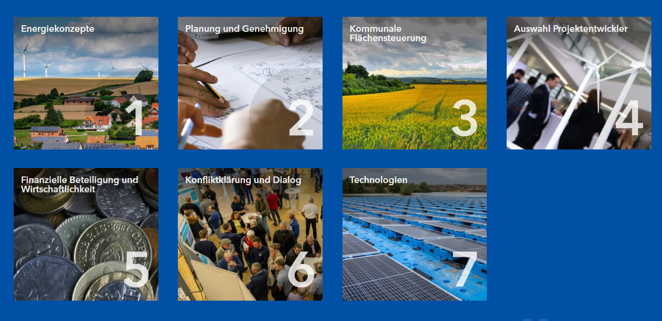
Windkraft und Freiflächen-PV
Toolbox/ Werkzeugkasten für Kommunen

Slide 13

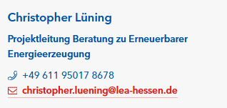
Bürgerforum Energiewende Hessen
Aktiv für die Kommunen vor Ort
Bürgerforen Nord-, Mittel, Südhessen
Seit 2015 mehr als 100 erfolgreich begleitete Projekte
Toolbox für Kommunen
Bürgerforum Energiewende Hessen- Bürgerforum Hessen (buergerforum-energiewende-hessen.de)
buergerforum@lea-hessen.de

Slide 14
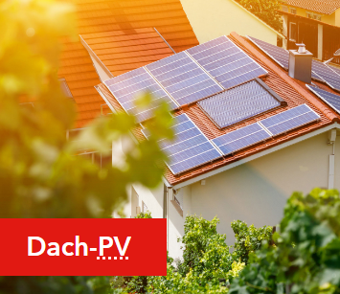

Solarenergie
Impuls- und Fachberatung
Kurzbeschreibung:
Impulsberatung und Informationsbereitstellung zu Dach-, Balkon-, Freifläch-, Agri- und Floating-PV sowie Solarthermie
Solar-Kataster Hessen für Solarpotenzialermittlung
Zielgruppe:
Kommunen, Kommunale Unternehmen, Bürgerinnen und Bürger
Ziele:
Beratung zu allen Themen/Fragen der Solarenergienutzung in Hessen

Slide 15
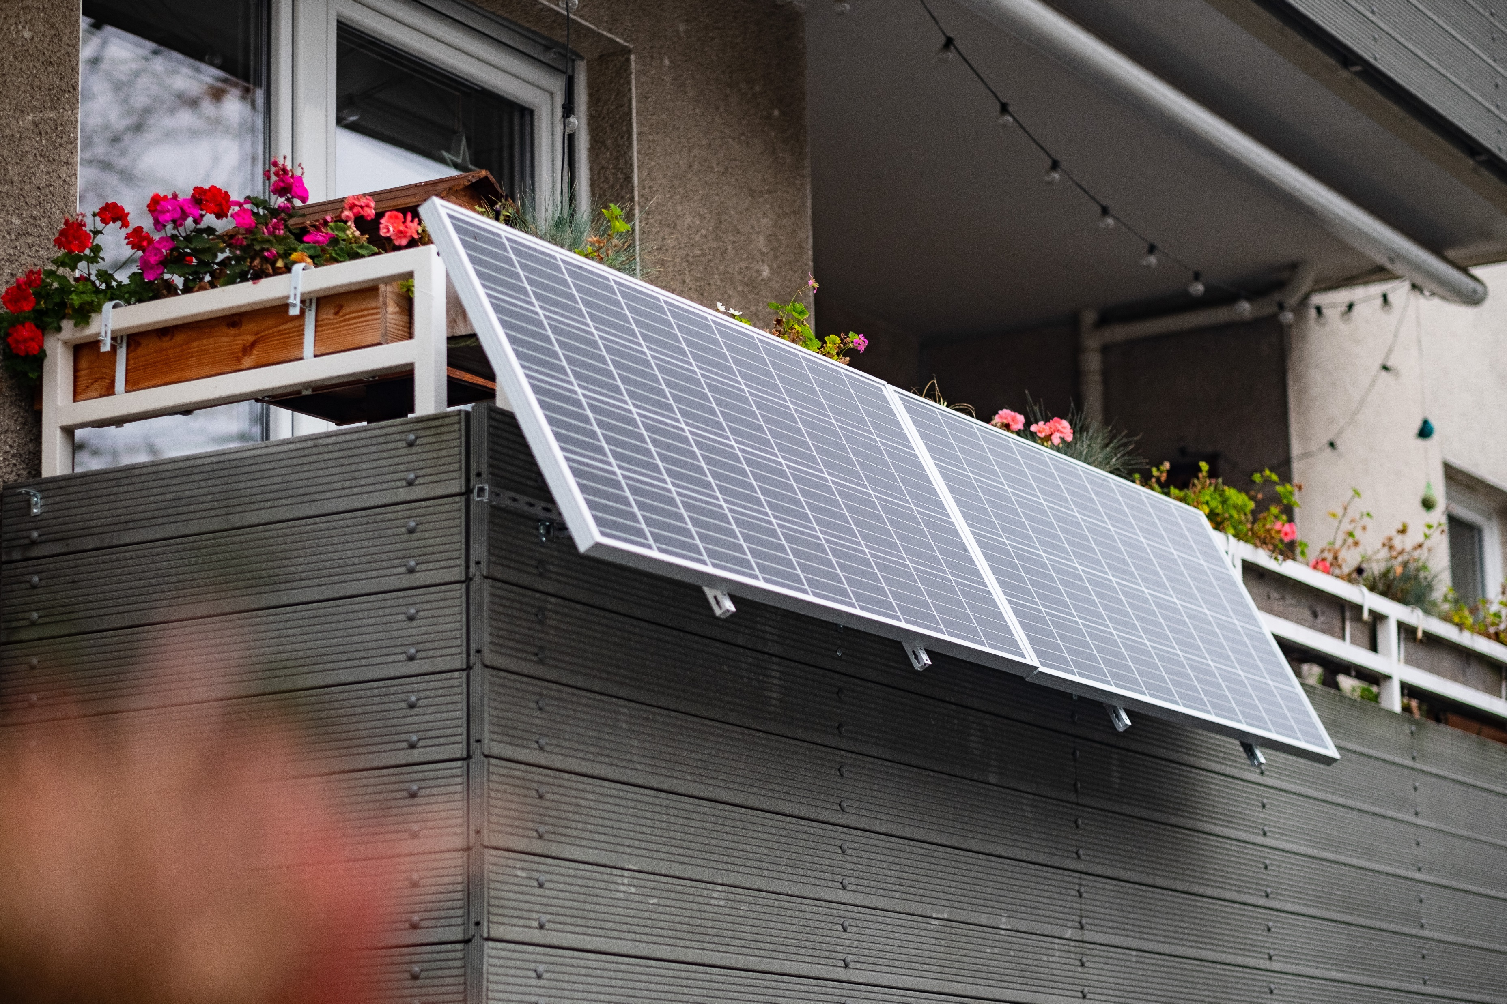


Solarenergie
Impulsberatung und Informationsbereitstellung
    Schwerpunkt rund um Solarenergie:
      Dach- & Balkon-PV sowie Freiflächen- & Agri-PV und Solarthermie…
    Unser Themenspektrum:
      Umsetzung von PV & andere Technologien (z.B. Speicher)
      Genehmigung (Hessische Bauordnung) & Denkmalschutz
      Vergütung, Rentabilität, EEG, Steuerliche Einordnungen
      Solar-Kataster und kommunale PV-Dach-Potentiale
solar@lea-hessen.de

Slide 16
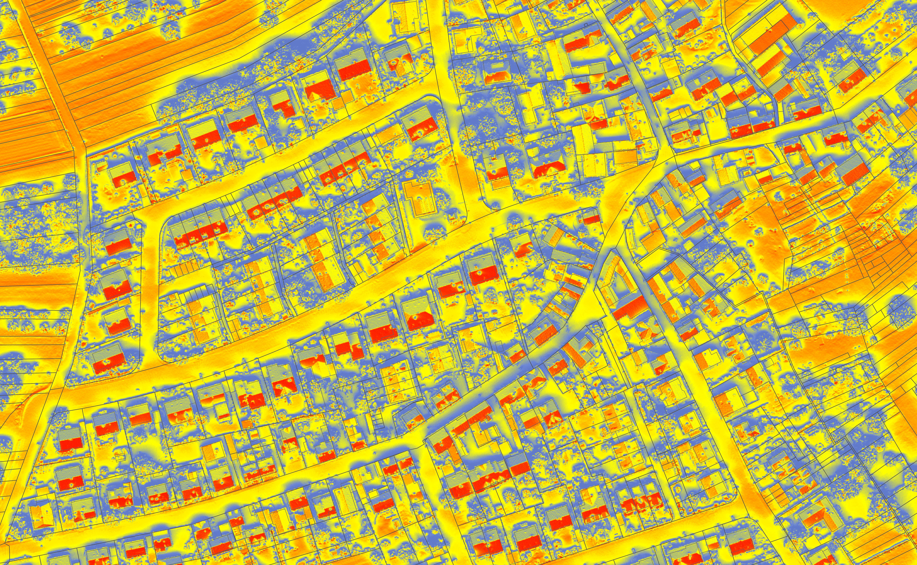
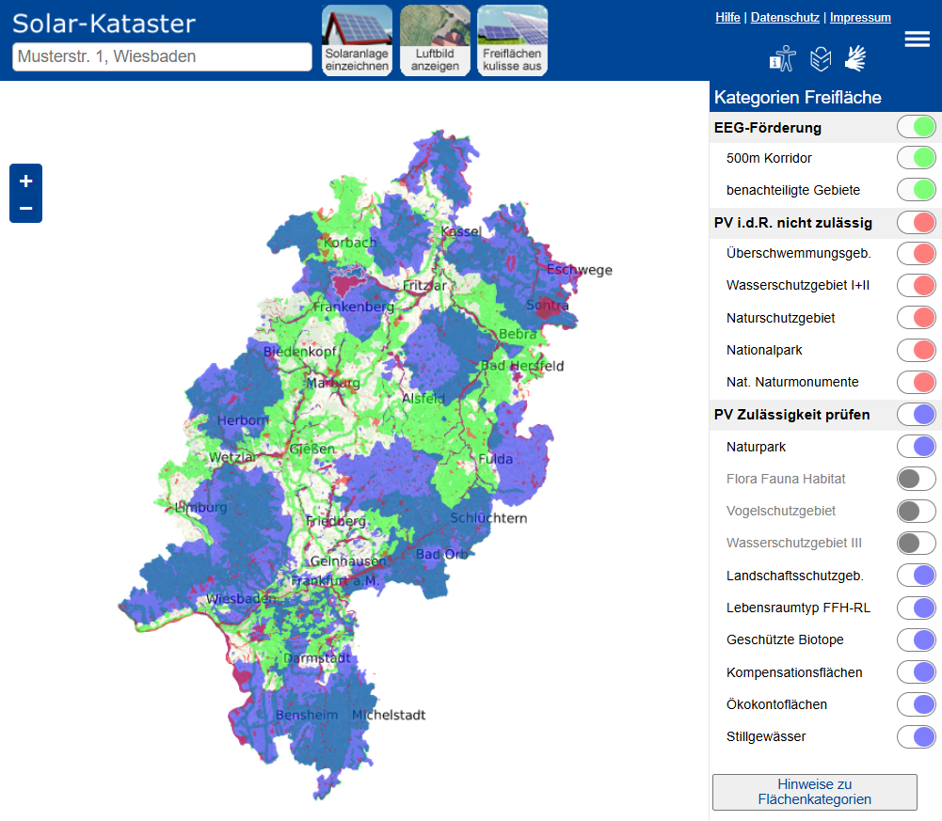
Solar-Kataster Hessen
Online-Wirtschaftlichkeitstool
Schnelle Einschätzung über Ertrag und Wirtschaftlichkeit erhalten
Dachflächenpotentiale für 5 Mio. Gebäude
Neuste Datengrundlage
Verbesserte Berechnung & Auflösung
Neue Funktionen:
  Volleinspeisung, Wärmepumpe
  Freiflächenrechner mit EEG-, Ausschluss- & Restriktionsflächen
Solarkataster-Hessen.de
Notes:
Solar-Kataster Hessen
Seit einem Monat online
Bietet eine schnelle erste Wirtschaftlichkeitsberechnung für einzelne Gebäude
Viele individuelle Einstellmöglichkeiten
Wärmepumpe & E-Auto
Neuste Überfliegungsdaten
Neue verbesserte Berechnung und höhere Auflösung
Erweiterte Funktionen
Freiflächen-PV
Übergeordnete Flächenkategorien: Naturschutz, Wasserschutz, Überschwemmungsgebiete, EEG-Flächen

Slide 17


Beratung zum Thema Solar
Fakten & Zahlen
Über 350 Beratungen im Jahr
Über 25 kommunale Veranstaltungen unterstützt
Solarkataster-Hessen
Dach-PV
Balkon-PV
Homepage „Solarenergie“
solar@lea-hessen.de
solar@lea-hessen.de

Slide 18
Klimaschutz und Klimawandelanpassung
Die Klima-Kommunen

Slide 19

Hessen aktiv: Die Klima-Kommunen
Lernen und Handeln für unsere Zukunft
Das Bündnis für hessische Städte, Gemeinden & Landkreise zu Klimaschutz und Klimaanpassung
Ziele:
Beratung und Unterstützung
Austausch und Vernetzung
Wissen und Erfahrung teilen
Unterstützung:
Übergeordnete Beratung zu allen Fragen rund um Klimaschutz und Klimaanpassung
Spezifische Unterstützungsangebote zu unterschiedlichen Handlungsfeldern

Slide 20

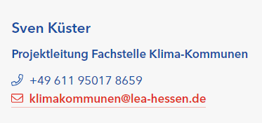
Hessen aktiv: Die Klima-Kommunen
Unterzeichnerkommunen: über 400/443
Landkreise: 21/21
Hessen aktiv: Die Klima-Kommunen
(klima-kommunen-hessen.de)
Erhöhte Fördersätze
bis zu 60% Kommunalrichtlinie Energie Hessen
(Standard: bis zu 50%)
bis zu 75% Klimarichtlinie Hessen (Standard: 40%)

Slide 21




Unterstützungsangebote für die Mitgliedskommunen
Beratung
…zu Aktionsplänen, zu Klimaschutzkonzepten, Maßnahmen & Projekten, Treibhausgasbilanzierung mit ECOSPEED, Klimawandelanpassung & Entsiegelungs-Check, Klimaquartiere
Vernetzung und Wissensvermittlung
…unterschiedliche Veranstaltungsformate, Maßnahmendatenbank, Ist-Analyse mit dem Klima- und Energiewendezeiger, Energiesteckbriefe
Handreichungen und Leitfäden
…Handreichungen und Broschüren zum Einstieg in die Themen Klimaschutz oder Klimaanpassung, Leitfaden und Checklisten zu den Themen Klimaschutz und Klimaanpassung in der Bauleitplanung,

Slide 22
Unterstützungsangebote für die Mitgliedskommunen
Vorbereitete Maßnahmen „Kommunale Solarkampagne“
…Vorlagen für eine eigene, individualisierbare Kampagne, u.a. mit digitalen Vorlagen für Kampagnenmaterial und vorgefertigten Social-Media-Nachrichten
Vorbereitete Maßnahmen „Mission Possible“
…Vorlagen für eine eigene Kampagne zum Energiesparen in Bürogebäuden, u.a. mit variablen vorformulierten Mail-Vorlagen, diversen Postern und Aktionsideen
Vorbereitete Maßnahmen „Hausmeisterschulung“
…abrufbares Kontingent an kreisweit organisierten Hausmeisterschulungen
Solarcoaching: PV-Anlagen auf kommunalen Liegenschaften
…vor Ort Beratung von der gesamtkommunalen Vorbetrachtung geeigneter Dachflächen bis zur konkreten Planung der PV-Anlage inkl. Ausschreibungsunterlagen

Slide 23

Weitere Informationen zu den Angeboten und Themen der Klima-Kommunen:

Slide 24
Wärme und Energiekonzepte
Kommunale Wärmeplanung
Wärmenetze
Geothermie

Slide 25
Kommunale Wärmeplanung
Der Weg in die Wärmeversorgung der Zukunft
Kurzbeschreibung
eine kommunale Wärmeplanung schafft Klarheit über den Status Quo der aktuellen Wärmeversorgung in der Kommune,
gibt eine Übersicht über Potenziale für erneuerbare Wärmequellen,
etabliert ein gemeinsames Zielbild durch die Entwicklung von Szenarien,
lenkt Investitionsentscheidungen in Richtung Erneuerbare Energien und langfristig günstige Energieversorgung
Zielgruppe: Kommunen
Ziel: Den vor Ort besten und kosteneffizientesten Weg zu einer klimafreundlichen und fortschrittlichen Wärmeversorgung ermitteln.

Slide 26

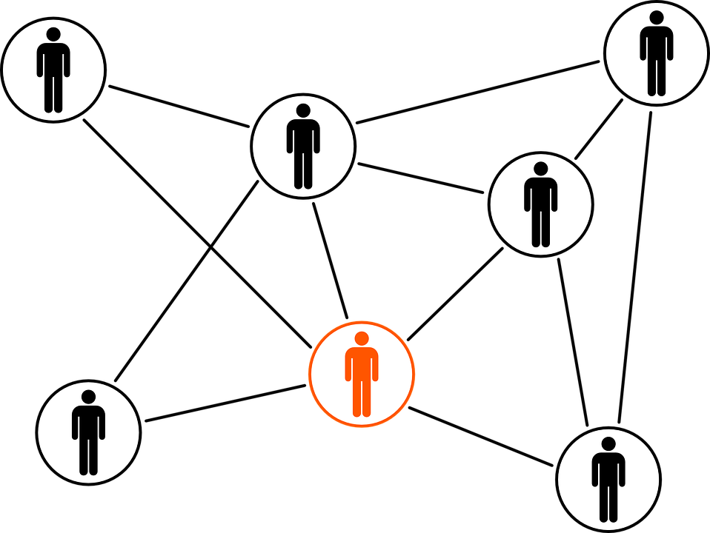
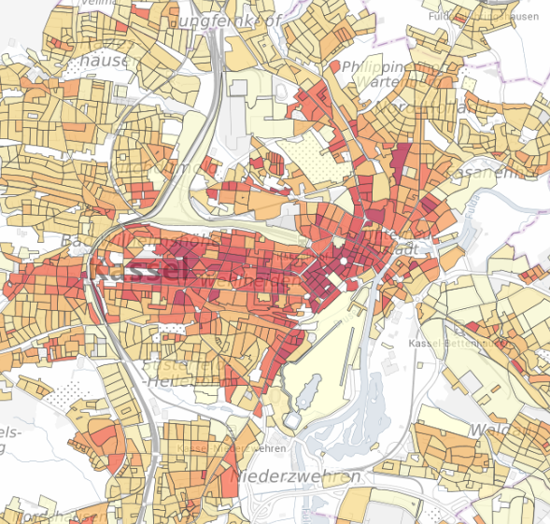
Das Angebot der LEA
Wir unterstützen Sie Schritt für Schritt
Beratung
LEA als zentrale Anlaufstelle
waermeplanung@lea-hessen.de
Netzwerk
Regelmäßige Sprechstunde
Veranstaltungen vor Ort und online, Netzwerk KWP und Newsletter
Information
FAQ: https://www.lea-hessen.de/kommunen/kommunal-waerme-planen/
Wärmeatlas Hessen
Grafiken: pixabay, pixabay, LEA Hessen

Slide 27
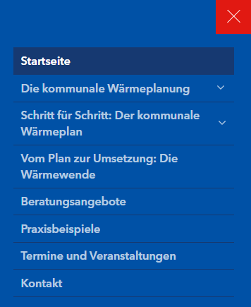
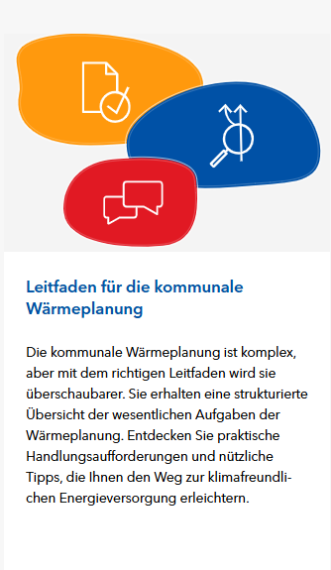

Das Angebot der LEA
Neues Online-Angebot –
Alles auf einen Blick
Übersicht zu Grundlagen und Fristen, Finanzierung und rechtlichem Rahmen
Hinweise zu Beratungsangeboten in Hessen
Praxisnahe Handlungsempfehlungen & Best-Practice-Beispiele
Rollenverteilung und Aufgaben für relevante Akteure
Schritt-Für-Schritt Anleitung mit Praxiswissen zu Phasen der KWP
www.kommunale-waermeplanung-hessen.de

Slide 28

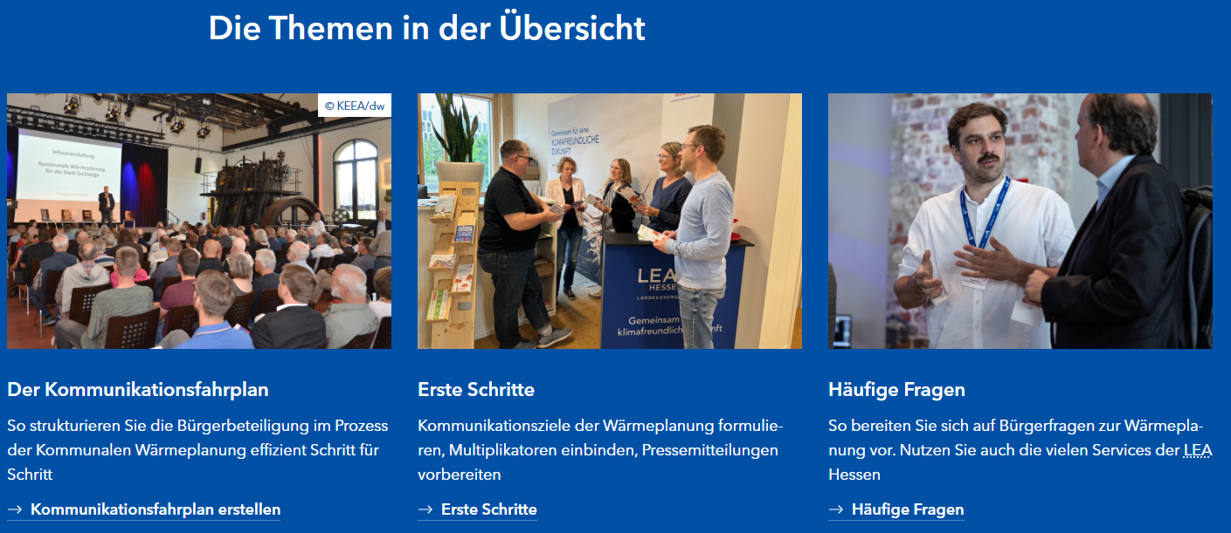
Das Angebot der LEA
Wie informiere ich die Bürgerschaft zur kommunalen Wärmeplanung?
Online-Leitfaden zur Bürgerbeteiligung mit Kommunikationsfahrplan, Materialkoffer und Best Practice Beispielen

Slide 29

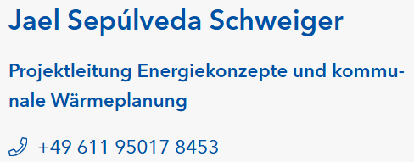
Kommunale Wärmeplanung
Das Angebot der LEA
Individuelle (Impuls-)Beratung auf Anfrage
Vor Ort und online Sprechstunden und Veranstaltungen
Leitfäden, Best Practice Beispiele
Netzwerk kommunale Wärmeplanung
LEA – Kommunale Wärmeplanung
LEA_Broschüre Kommunale Wärmeplanung
waermeplanung@lea-hessen.de

Slide 30
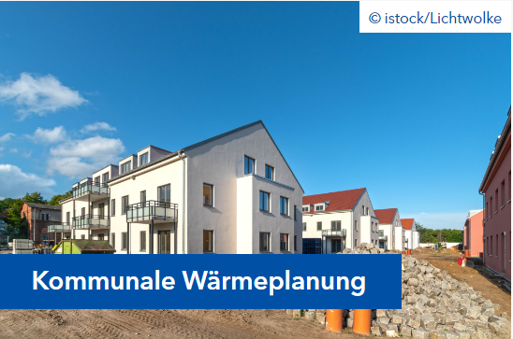
Weitere Informationen zur kommunalen Wärmeplanung:

Slide 31
Wärmewende
Wärmenetze – Eine Chance für die Wärmewende
Kurzbeschreibung:
Wärmeatlas Hessen
Allgemeine Beratung Wärmeerzeugung und Abwärmenutzung
Coaching Wärmewende​ - Beratungsangebot für lokale Wärmenetze
Allgemeine Beratung ​Geothermie
Zielgruppe: Kommunen, Unternehmen, Bürger
Ziele: Dekarbonisierte Nahwärmenetze auf den Weg bringen

Slide 32


Erneuerbare Energietechnologien und
Systemtransformation
Fakten & Zahlen
Regionalpartner in Nord- und Südhessen
Über 20 Projekte in der Begleitung pro Jahr
Homepage „Wärmenetze“
Homepage „Geothermie“
waermenetze@lea-hessen.de
waermeatlas@lea-hessen.de
waermenetze@lea-hessen.de

Slide 33

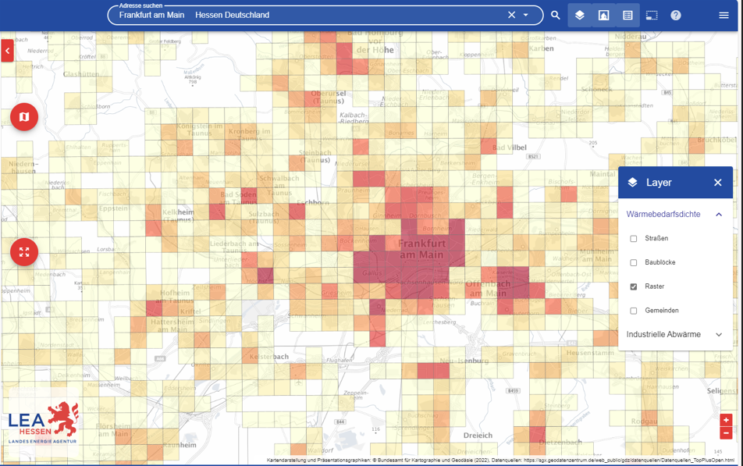
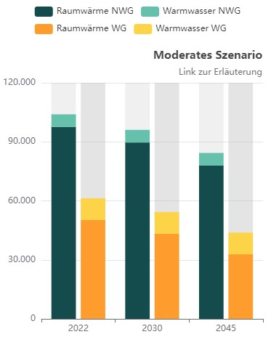
Wärmewende
Wärmeatlas Hessen
Rückschlüsse auf Wärmenetzeignung möglich
Aufschlüsselung der Wärmebedarfe
Layer für verschiedenen Fokus

Slide 34

Energieeffizienz und Sanierung
Energieeffizienz im Gebäudesektor
Bürgerberatung Webinar und Sprechstunde

Slide 35
Energieeffizienz im Gebäudesektor
Informationen, Beratung und Kampagnen zur Energieeinsparung und energetischen Modernisierung
Kurzbeschreibung:
Die Fachberatung Energieeffizientes Bauen und Sanieren der LEA Hessen bietet Kommunen vielfältige Unterstützung bei kommunalen Strategien und Maßnahmen zum Klimaschutz, zur Energieeffizienz, Energieeinsparung und zum Ausbau erneuerbarer Energien im Gebäudebereich.
Zielgruppe: Kommunen, Bürger und Gebäude-/Wohnungswirtschaft
Ziele: Kommunen in die Lage versetzen, ihren Bürgerinnen und Bürgern Beratung und Information in Sachen energieeffizienter Gebäude (Neubau und Modernisierung) anbieten zu können.

Slide 36

Ihr Zuhause. Ihre Zukunft
Die Sprechstunde
Kostenlose Onlinesprechstunde für Bürgerinnen und Bürger zu Fragen rund um die energetische Gebäudesanierung und Energiesparen
Anmeldelink
Termine: Jeden ersten Dienstag im Monat um 16:30 Uhr und jeden dritten Donnerstag im Monat um 12:30 Uhr.
Das Webinar
Kostenlose Webinar-Reihe für Bürgerinnen und Bürger zu Themen rund um die energetische Gebäudesanierung
Darüber hinaus:
Online-Fördermitteldatenbank zur Selbstsuche und
Kontaktformular für individuelle Fördermittel-Informationen

Slide 37
Förderung
Fördermittelberatung für Kommunen
Kommunal- und Klimarichtlinie
Haupt-Förderinstrumente für Kommunen
Förderung PV-Anlagen zur Eigenstromnutzung auf kommunalen Gebäuden (Klima RL)

Slide 38

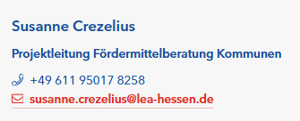
Fördermittelberatung für Kommunen
Kernkompetenz: Energiewende, Klimaschutz und Klimaanpassung
Impulsberatung: Förderung für Kommunen, Unternehmen und sonstige Organisationen
Fördermittelsprechstunde für Kommunen, immer am zweiten Dienstag im Monat, online
Vorträge / Veranstaltungen / Webinare / Workshops
lea-hessen.de/kommunen/foerdermittel-finden/
Online-Datenbank: lea.foerdermittelauskunft.de
foerdermittelberatung@lea-hessen.de

Slide 39


Bevor es an den Haushalt geht,
… finden wir für Sie die passenden Fördermittel, durch:
Impulse für Ihre Klimaschutz- und Klimawandel-Anpassungsmaßnahmen
Projektspezifische, individuelle Fördermittelberatung
Fachtechnische Beratung zu konkreten Projekten
Online-Beratung oder Vor-Ort-Termin
Operative Begleitung bis zur Antragstellung

Slide 40







Starten Sie Ihre Fördermittelabfrage
Fördermittelberatung der LEA LandesEnergieAgentur Hessen
Fördermitteldatenbank
https://lea.foerdermittelauskunft.de.de
Wir sind für Sie da!
foerdermittelberatung@lea-hessen.de.
Unternehmen
Organisationen
Kommunen
Planende
Privatpersonen

Slide 41
Was sind die Haupt-Förderinstrumente für Kommunen?
Vorsorge Klimaschutz
und Klimaanpassung
Kommunale Gebäude
klimafit machen
NKI
NKI (Link)
Name: Kommunalrichtlinie (Bund)
Von: NKI Nationale Klimaschutz Initiative
Was: Förderung für Konzepte und Personal und Klimaschutzprojekte
BEG
BEG (Link)
Name: Bundesförderung effiziente Gebäude
Von: KfW Kreditanstalt für Wiederaufbau
Was: Förderung Energieeffizienz für Nichtwohngebäude
BEW
KfW432
…
Bund
KlimaRL
KlimaRL (Link)
Name: Klimarichtlinie
Von: HMLU Hess. Landwirtschaftsministerium
Was: Förderung für Klimaschutz- und Klimaanpassungsprojekte
KRL Energie
KRL Energie (Link)
Name: Kommunalrichtlinie Energie
Von: HMWEVW Hess. Energieministerium
Was: Förderung Energieeffizienz für Nichtwohngebäude
HEG-RL
Land
Sportstättenförderung / HMdIS + Landessportbund
…

Slide 42
Hessische Kommunalrichtlinie (Energie): Beispiel NWG
Förderprogramme kombinieren
Land
Bund
Kommunalrichtlinie Energie (Link)
BEG
EM
Systemische Maßnahmen
EM
Systemische Maßnahmen (Link)
EM*
30 – 50 % Zuschuss
NWG
EG70, EG 55, Passivhaus/ Plus Solar
Neubau
KFN, Passiv-haus/
Plus Solar
EM
(Link)
NWG
(Link)
WG
Neubau
(Link)
Merkblätter beachten (Link)
*auch Gebäudeautomation (Teil IV, Merkblatt) und Solarabsorberanlagen (Merkblatt)
Notes:
- 90 % Deckelung, wenn diese Zahl überschritten wird, wird automatisch die Landesförderung gekürzt

Slide 43
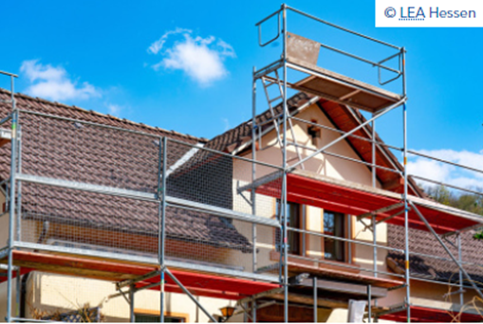
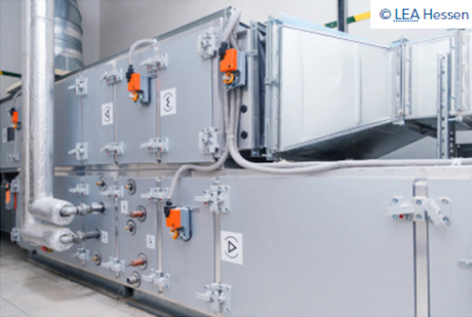
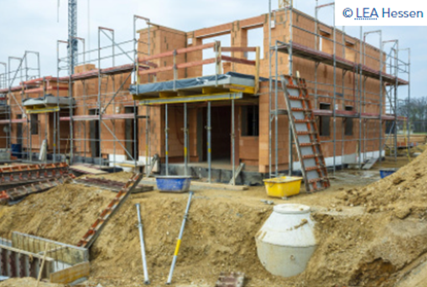
Hessische Förderung für Nichtwohngebäude
bietet die Kommunalrichtlinie Energie (Link)
Klimakommunen können weitere 10% Zuschuss erhalten
Teil II. 1-3.
Teil II. 4.
Teil III
Modernisierung zum Energieeffizienzgebäude (systemisch)
mit 50 – 80% Zuschuss
Einzelmaßnahmen im Bestand
mit 30 – 40% Zuschuss
Klimafreundlicher Neubau
zwischen 110 und 330 Euro Zuschuss je Quadratmeter Nettoraumfläche
EG 70
EG 55 (Neubaustandard GEG)
Passivhaus Bestand / Plus Solar
Baulicher Wärmeschutz
Anlagen Wärmebereitstellung
Sonstige Anlagentechnik
KFN
Passivhaus
Passivhaus Plus Solar
Notes:
Modernisierung
EG70 50 %
EH 55 (Neubaustandard nach GEG) 65 %
Passivhaus/ Passivhaus Plus Solar 75 % (+ 5 % bei Plus Solar Niveau)
Einzelmaßnahmen
30 %
40 % bei Energieberatung mit Modernisierungsfahrplan
Immer auf Grundlage der Kostenrichtwerttabelle

Slide 44
Zuschussprogramm
Hessische Klimarichtlinie
Zur Förderung von kommunalen Klimaschutz- und
Klimaanpassungsprojekten (Link)
Ziel: Klimapolitische Ziele von Hessen vorantreiben
Klimaschutzmaßnahmen
Investive Maßnahmen zur Reduzierung der Treibhausgas-Emissionen (auch Photovoltaik) und Energieeffizienz in Kläranlagen Förderquote: 40 % Standardförderung 75 % als Klima-Kommune Min-/Max: 6.000 – 250.000 € 200.000 € Komm. Unternehmen
Klimaanpassungsmaßnahmen
Investive Maßnahmen zur Begrenzung der negativen Auswirkungen des Klimawandels und Studien und Analysen zu Klimaanpassungsbedarfen Förderquote: 40 % Standardförderung 75 % als Klima-Kommune Min-/Max: 6.000 – 250.000 € / 200.000 € 6.000 – 100.000 € (Studien & Analysen)
Voraussetzung: Bestandteil eines Klimaschutz-konzeptes oder Aktionsplanes. Es müssen Maßnahmenpakete gebildet werden.
Weitere Förderung u.a. für Lastenräder-Verleih und kommunale Förderung zur Haus- und Hofbegrünung durch Privatpersonen

Slide 45
Anpassung an den Klimawandel
planen und finanzieren mit der hessische Klimarichtlinie
Investive Maßnahmen (Positivliste)
  Entsiegelung/Begrünung/Beschattung
  öffentlicher Flächen, an Dächern oder Fassaden öffentlicher Gebäude,
  Dezentrales Rückhalten und Sammeln von Niederschlagswasser,
  Freihalteeinrichtungen an der Verrohrung und Schaffung innerörtlicher Wasserflächen an Fließgewässern,
  Innerstädtischer Ausbau Trinkbrunnennetz.
Analysen und Studien
  Gefährdungsanalyse zur Identifikation von Anpassungsbedarfen,
  modellgestützte Klimaanalyse von Kaltluft- und Flurwindsystemen (klimarelevante Flächen identifizieren, Bebauungsgrenzen festlegen)
  Simulation/ Analyse der Abflusswege bei Starkniederschlägen
  (Maßnahmen zur Minderung von Schäden identifizieren, vorbeugen…)

Slide 46
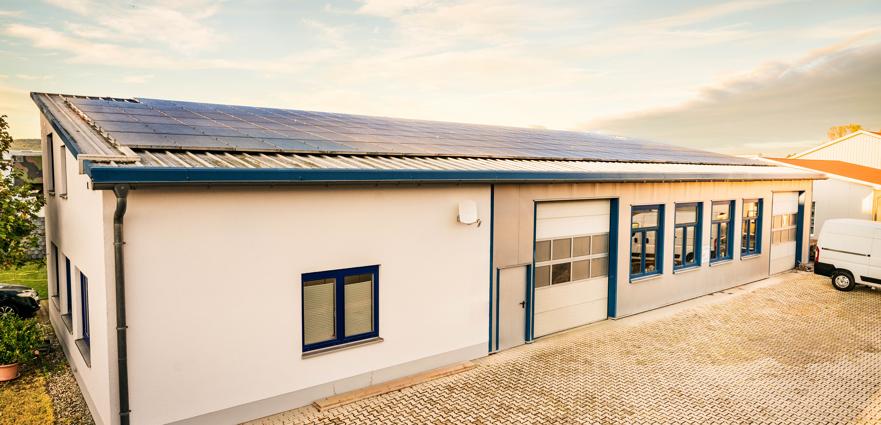
Beispiel Förderung PV-Anlagen zur Eigenstromnutzung auf kommunalen Gebäuden
Förderfähig über die Hessische Klimarichtlinie
Förderfähige Maßnahmen: Photovoltaikanlagen auf kommunalen NWG inkl. Batteriespeicher (mindestens 180 Vollladezyklen im Jahr)
70-80 % des erzeugten Stroms müssen jährlich selbst verbraucht werden
Foto: Markus Feger

Slide 47
Projektbeispiele Klimaschutz- und Klimaanpassung
Antragsteller | Projekt | Fördersumme
1. Maßnahmenpakete Klimaschutz – Beispiele
Großenlüder | Optimierung der Biologie der Kläranlage Lüdertal und Modernisierung der Mess- und Regeltechnik | 181.000 Euro
Battenberg | Trinkwasserversorgung und Gebäudedämmung | 100.000 Euro
Ebersburg | Errichtung einer PV-Anlage und Stromspeicher für die Energieversorgung der Gemeindeverwaltung sowie einer Holzpelletanlage | 70.440 Euro
2.a) Investive Klimaanpassungsmaßnahmen – Beispiele
Kassel | Straßenraumbegrünung im Bereich Holländische Straße (Hauptverkehrsstraße) | 250.000 Euro
Ldkr Darmstadt-Dieburg | Neuinstallation von Sonnenschutz, Nachrüsten der Fassade mit zu öffnenden Oberlichtern an einem Schulgebäude | 94.000 Euro
Neu-Isenburg | Dachbegrünung des Erweiterungsbaus des Dienstleistungsbetriebes der Stadt Neu-Isenburg | 15.000 Euro
Waldems-Esch | Regenrückhaltebecken Bermbach | 55.000 Euro
2.b) Studien und Analysen- Beispiele
Kassel | Gefährdungsanalyse durch Starkregenereignisse → Analyse der Abflusswege und der Überflutungsgefährdung bei Starkregen | 94.500 Euro
Marburg | Stadtklimaanalyse → Modellierung der aktuellen thermischen Verhältnisse im Stadtgebiet | 100.000 Euro

Slide 48

Weitere Informationen zu Förderung / Fördermitteln:

Slide 49
Infrastruktur
Holzbauoffensive
LED- Straßenbeleuchtung
Kommunales Energiemanagement

Slide 50
Holzbauoffensive Hessen
Eine wegweisende Initiative
Kurzbeschreibung:
Initiative des Landes Hessen in enger Zusammenarbeit mit der LEA Hessen, der Architekten- und Stadtplanerkammer Hessen (AKH) sowie der Initiative pro holzbau hessen (phh). Die Initiative fördert Nachhaltigkeit und Umweltschutz, unterstützt die lokale Wirtschaft und bringt Innovation in das Bauwesen.
Zielgruppe: Kommunen und öffentliche Einrichtungen, Privatpersonen und Bauherren, Bauunternehmen
Ziele:
Förderung des Einsatzes von Holz als Baustoff
Stärkung der Nutzung regionaler Holzressourcen
Bedeutender Beitrag zur CO2-Reduktion im Bausektor

Slide 51
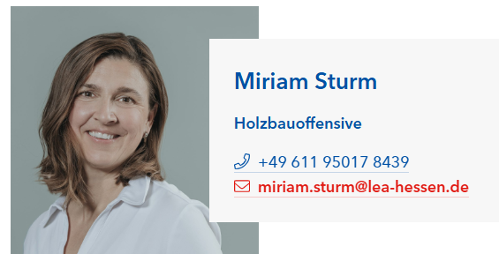
Holzbauoffensive Hessen
Die Angebote der LEA
Geschäftsstelle: Ansprechpartnerin für Ihre Anliegen
Sprechstunde „Holzbau in der Praxis“
Beratungs- und Schulungsangebot (LEA, AKH und phh)
Vernetzung mit holzbauerfahrenen Ratgeber-Kommunen
Handreichungen und Best Practice
Die Geschäftsstelle ist telefonisch erreichbar:
Mo.-Do. 09:00 – 16:00 Uhr und Fr. 09:00 – 14:00 Uhr
0611 / 95017 – 8460
info@holzbauoffensive-hessen.de
Holzbauoffensive Hessen

Slide 52
Kommunales Energiemanagement (KEM)
Der Fahrplan für energieeffiziente kommunale Liegenschaften
  Kurzbeschreibung:
  KEM bringt Systematik in die energetischen Verbräuche der kommunalen Liegenschaften, Gebäude mit besonders hohen Verbräuchen werden identifiziert, überprüft und ggf. bereits durch geringinvestive Maßnahmen signifikant optimiert
  bereits mit geringinvestiven Maßnahmen werden Energieeinsparungen von 15% bis 20% erzielt, bereits Kommunen mit 20.000 Einwohnern können eine dauerhafte Entlastung des kommunalen Haushalts von 90.000 € bis 120.000 € im Jahr erreichen
  Meldepflichten bzgl. Energieverbräuchen lassen sich einfach erfüllen
  Identifizierung von potenziellen öffentlichen Ankerkunden für neue Wärmenetze und ergänzt somit die Kommunale Wärmeplanung
  Ziel: Möglichst viele Kommunen in Hessen bei der Einführung von KEM unterstützen

Slide 53
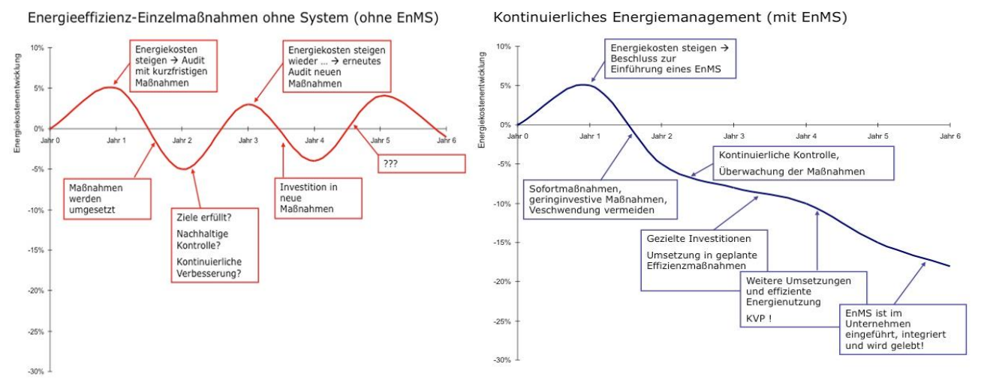
Ziele des kommunalen Energiemanagements
Benefits eines Energiemanagementsystems
Quelle: IHK Arnsberg 2021

Slide 54
Ziele des kommunalen Energiemanagements
Reduktion des Energieverbrauchs in kommunalen Liegenschaften
Nicht-investive Maßnahmen
  Kom.EMS
  Monatliche Erfassung und Kontrolle des Energie- und Wasserverbrauchs
  Optimierung der Regelungseinstellungen der technischen Anlagen
  Schulung der Hausmeister vor Ort an der Anlage
  Beseitigung von technischen und organisatorischen Mängeln
  Projekte zur Sensibilisierung der Nutzer der Objekte
  Erstellung von Monats- und Jahresenergieberichten
  …
Investive Maßnahmen
  Neubau und Sanierung der Gebäude
  Software
  Gebäudeautomation
  …
KEM
Notes:
Hinweis: EDL-G ergeben sich Verpflichtungen → Maßnahmen, mit denen man die umsetzen kann

Slide 55

Was ist Kom.EMS?
Prozesswerkzeug zum systematischen Aufbau und Verstetigung eines kommunalen Energiemanagements (KEM)
Eine Schritt-für-Schritt Anleitung: Linear aber auch Kreisprozesse
Kom.EMS ist die onlinebasierte Arbeitsplattform/
Kommunikationsplattform des Energieteams (incl. Coach).
Erstellt auf der Basis der Praxiserfahrungen aus 4 Bundesländern
Ein länderübergreifender Qualitätsstandard zur internen und
externen Bewertung von KEM und Zertifizierung nach
transparenten Kriterien
Stellt praxiserprobte Arbeitshilfen und Vorlagen zur Verfügung
Die Prämisse: Einfach handhabbare Lösung ohne Mehraufwand
für Kommunen
Kostenfreie Nutzung für Kommunen

Slide 56
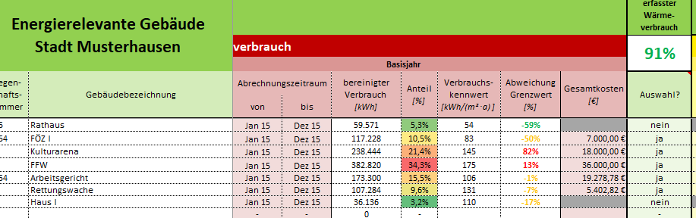
Kom.EMS Arbeitshilfen
Für jede Aufgabe gibt es eine Vorlage/Hilfe
Auswahl wichtiger Arbeitshilfen:
  Einteilung in MUSS und KANN-Arbeitshilfen
  Gebäudepriorisierungstool (Anforderung 3.1.1)
  Musterunterlagen zur Einführung einer Energieleitlinie (2.4.1 bis 2.4.4)
  Berichtsvorlagen für Energieberichte (3.6.1 und 3.6.2)
  AMEV-Arbeitskarten zum Thema Wartung (4.2.10)
  EAV-Tool zur Heizlastabschätzung (5.4.1)
Notes:
MONI 2.5.1
Oft auch Formulierung von Mindestkriterien oder -inhalten
Witterungsbereinigung
Verbrauchskennwert (Umrechnung in kWh)
Abweichung zu gebäudetypspezifischen Vergleichskennwerten (Deutschen Städtetags bzw. EnEV)

Slide 57


Kommunales Energiemanagement
Die Angebote der LEA
KEM-Sprechstunde
KEM-Newsletter
KEM-Veranstaltungen in Präsenz und online
KEM-Impulsberatungen (telefonisch, schriftlich)
Begleitung ausgewählter Kommunen bei der Einführung von KEM
Webseite
(lea-hessen.de/kommunen/kommunales-energiemanagement)

Slide 58

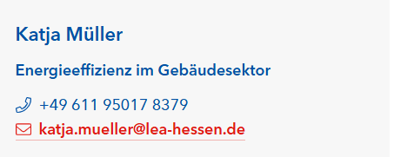
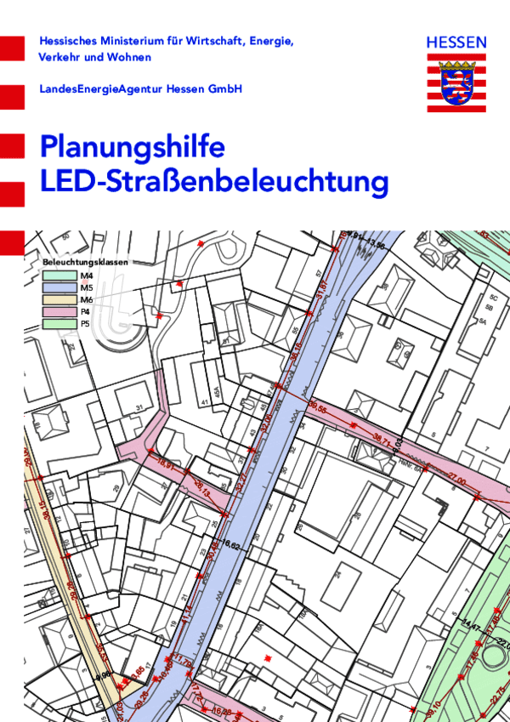
LED-Straßenbeleuchtung
Individuell auf den Bedarf angepasste Beratungen
Auf Basis der vom Eigentümer der Straßenbeleuchtungs-anlage zusammengestellten Unterlagen erfolgt eine gezielte technische Beratung (z. B. zum Einsatz bedarfsgerechter Steuerungstechnik).
Ebenso werden weiterführende Informationen zum Beschaffungsverfahren und zur Beantragung von Fördermitteln auf Bundes- oder Landesebene gegeben.
Hier erhalten Sie weitere Informationen.

Slide 59
Mobilität
Nahmobilität
E-Mobilität

Slide 60
Arbeitsgemeinschaft Nahmobilität Hessen (AGNH)
Erfahrungsaustausch – Handlungshilfen/Leitfäden – Finanzielle Förderung
Zielgruppen: Kommunen, Vereine, Organisationen, Verbände, Hochschulen, Planungsbüros
Angebote:
Online-Seminare, Workshops, Fortbildungsprogramme, Präsenzveranstaltungen, Exkursionen
Leitfäden, Broschüren, Flyer
Unterstützung bei der Öffentlichkeitsarbeit (Pressetexte, Flyer & Poster, Fotos, Icons, GIFs, Werbemittel, Event-Equipment)
Kommunenaktionen (Mitmach-Aktionen, wie Nahmobile Stadtrallye, „Pimp your bike“-Stationen)
Auf Aktualität prüfen

Slide 61
Arbeitsgemeinschaft Nahmobilität Hessen (AGNH)
Angebote:
Straßen neu entdecken (Gratisverleih von Stadtmöbeln)
Mobile Zählstellen (Gratisverleih von Rad-, Fuß- und Kfz-Zählgeräten)
Radfahren gemeinsam neu entdecken (Gratisverleih einer Fahrradrikscha an Organisationen)
... und vieles mehr
Auf Aktualität prüfen

Slide 62





Arbeitsgemeinschaft Nahmobilität Hessen (AGNH)
AGNH-Mitglieder: ca. 350
Finanzielle Förderung – Hessen Mobil
Broschüren/Leitfäden/Flyer:
(Download)
nahmobil-hessen.de
nahmobilitaet@lea-hessen.de
nahmobilitaet@lea-hessen.de

Slide 63

Geschäftsstelle Elektromobilität Hessen
Beratung – Schulung – Information
Zielgruppen: Kommunen, Unternehmen
Angebote:
Beratungsangebote (eCoach, eLotse, Ladeinfrastruktur Erstberatung)
Entscheider-Briefing
Projektberatung
Hessischer Mobilitätskongress

Slide 64

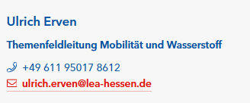

Geschäftsstelle Elektromobilität Hessen
320 hessische eLotsen
60 eCoach Beratungen
20 LIS-Beratungen
Unsere Beratungsangebote
Schulungsangebot eLotse
www.strom-bewegt.de
info@strom-bewegt.de

Slide 65
Wir sind Ihr Ansprechpartner vor Ort!

Slide 66
LEA Hessen
Erneuerbare Energien
Wärme - Energiekonzepte
Energieeffizienz und Sanierung
Infrastruktur
Mobilität
Windenergie - Bürgerforum
Freiflächen PV
Solarenergie
Klimaschutz und Klimawandelanpassung
Förderung
Kommunale Wärmeplanung
Wärmenetze
Geothermie
Die Klimakommunen
Fördermittelberatung Kommunen
Energieeffizienz im Gebäudesektor
Bürgerberatung/Sprechstunde
Holzbauoffensive Hessen
Einführuung
Kommunales Energiemanagement
LED-Straßenbeleuchtung
Arbeitsgemeinschaft Nahmobilität
Geschäftssttelle Elektromobilität Hessen

